Slide 1



Find You Perfect Stay With Axxam
FAIT Par :
Zainab JINARI
Hanane OULOUCHOUTAM
ENCADRÉ PAR :
PR AMAMOU AHMED

Slide 2

Sommaire
01
Problème & Solution
02
Outils Utilisé
03
Architecture de l’application
04
Impletemtation de Securité
05
UML
06
Platforme

Slide 3

Problème
Un Marché de la Location de Courte Durée Plein de Défis
Dans un monde en constante évolution, trouver un logement temporaire fiable et abordable peut s’avérer complexe. Les voyageurs, les nomades digitaux et les professionnels sont souvent confrontés à des coûts élevés, une disponibilité limitée et un manque de confiance dans les annonces. De leur côté, les propriétaires rencontrent des difficultés à atteindre les bons locataires et à gérer efficacement leurs locations.

Slide 4
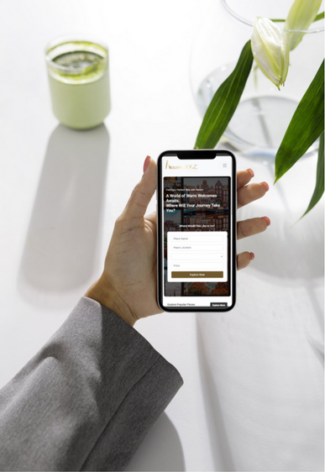



Solution
NOTRE SOLUTION – AXXAM :
Axxam est une plateforme innovante de location de courte durée qui vise à connecter les hôtes et les voyageurs de manière sécurisée, efficace et intuitive. Inspirée des leaders du marché comme Airbnb, Axxam simplifie la publication des annonces, la réservation et la gestion des locations tout en garantissant confiance et transparence. Notre plateforme offre :
Une expérience de réservation simplifiée avec des outils de recherche et de filtrage intuitifs.
Des transactions sécurisées et une vérification d’identité pour renforcer la confiance.
Des outils de gestion et de tarification flexibles permettant aux hôtes d’optimiser leurs annonces.
Un support client renforcé pour faciliter la communication et la résolution des litiges

Slide 5








Outils Utilisé
Spring
Angular
JWT
Java
Securité
Language
Backend
Frontend
Postman
Mysql
Github
Figma
Test
Base de données
Version Controll
Design

Slide 6
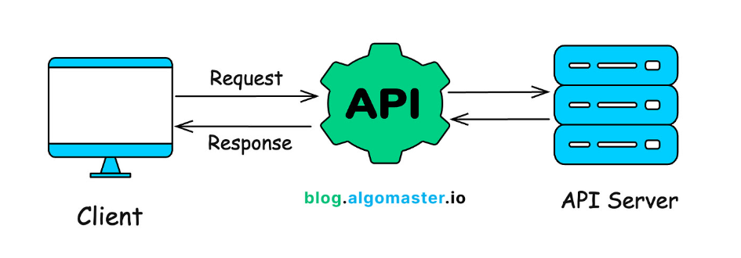
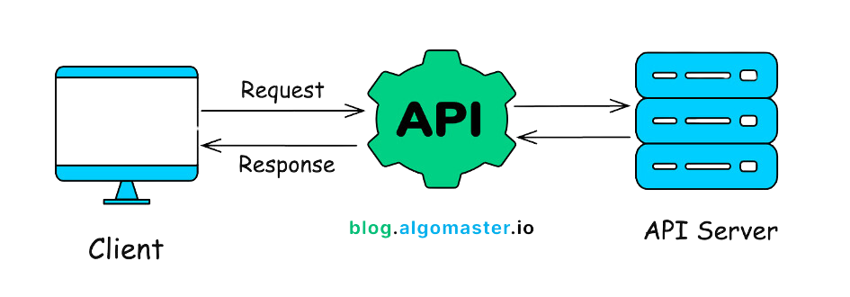

Architecture de l’application
Frontend
(Angular)
BackEnd
(Spring)
Base de données

Slide 7




Sécurité
Credentials
Request
Login
User
Response
JWT+ response
Authentification layer
Backend
Server
Client
Response

Slide 8
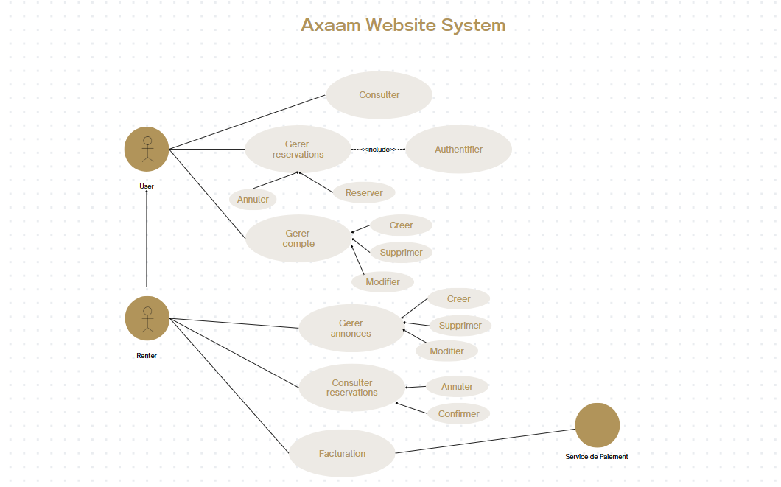

UML
Cas d'utilisation : User
Explorer les announces
Créer une réservation
Laisser un avis (Review)
Cas d'utilisation : Host (Hôte)
Créer une annonce
Gérer les réservations

Slide 9
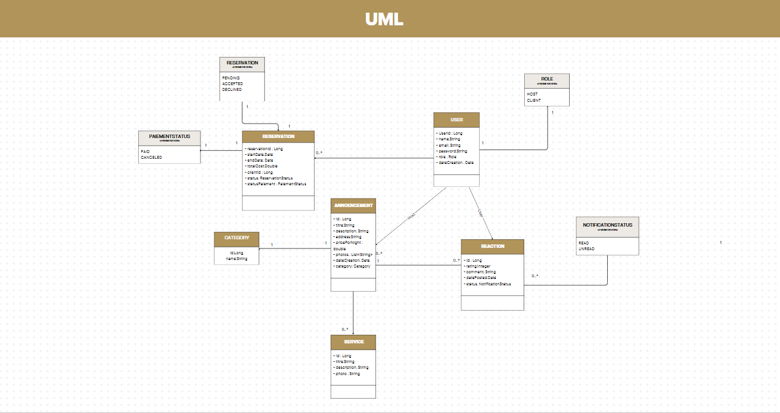
UML
User ↔ Announcement
Un utilisateur peut effectuer plusieurs réservations (relation 1-*)
User ↔ Reservation
Un utilisateur peut effectuer plusieurs réservations (relation 1-*)
Announcement ↔ Reservation
Une annonce peut être réservée plusieurs fois (1-*)
User ↔ Reaction
Un utilisateur peut rédiger plusieurs avis (relation 1-*)
Announcement ↔ Reaction
Une annonce peut recevoir plusieurs avis (relation 1-*)

Slide 10

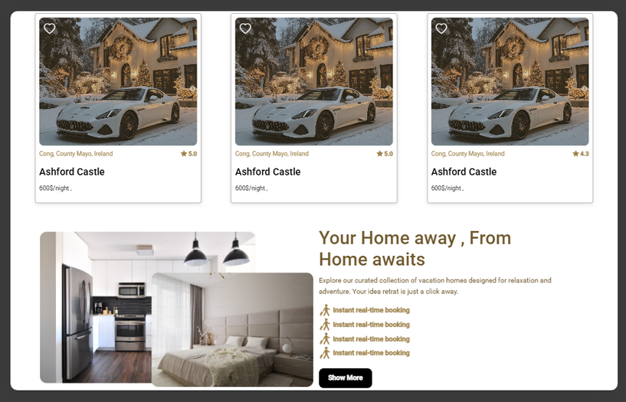
Home Page

Slide 11
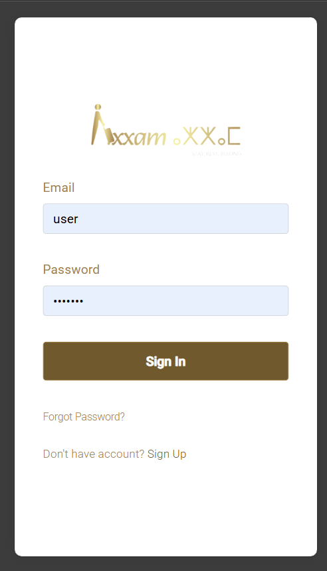
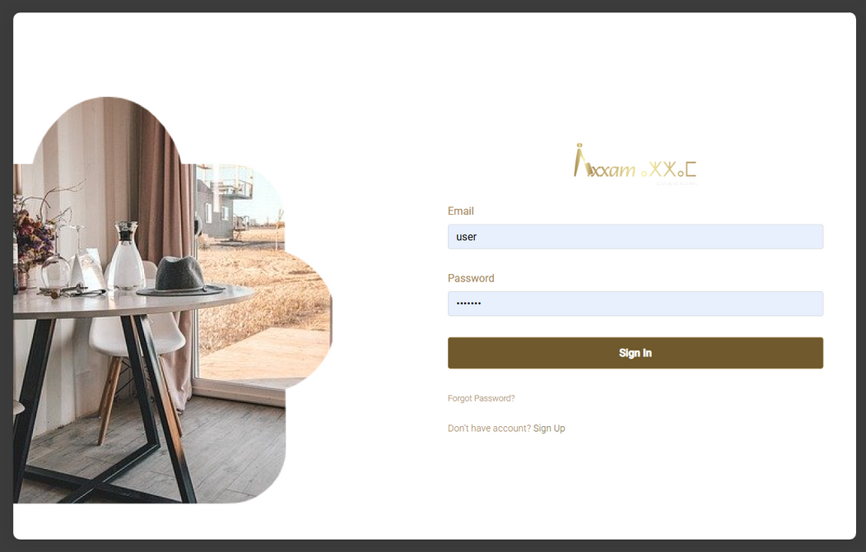
login Page

Slide 12
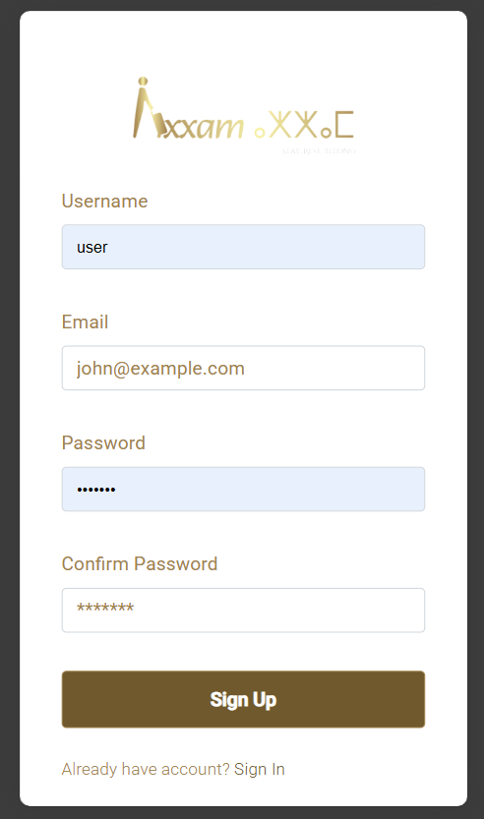
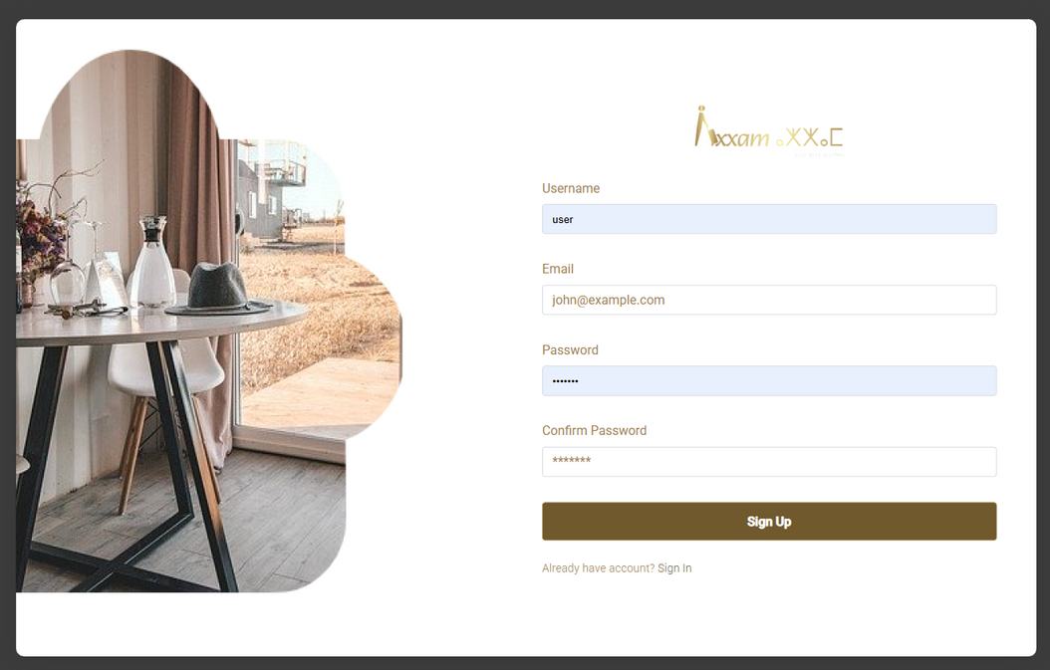
Signup Page

Slide 13
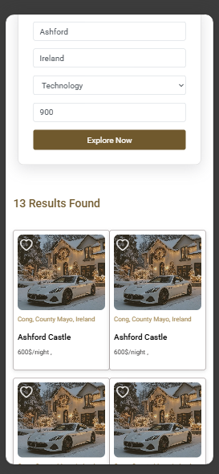

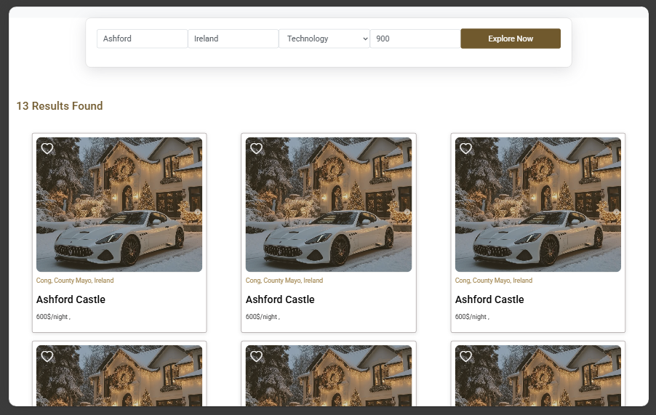
Partie Client
Search Page

Slide 14
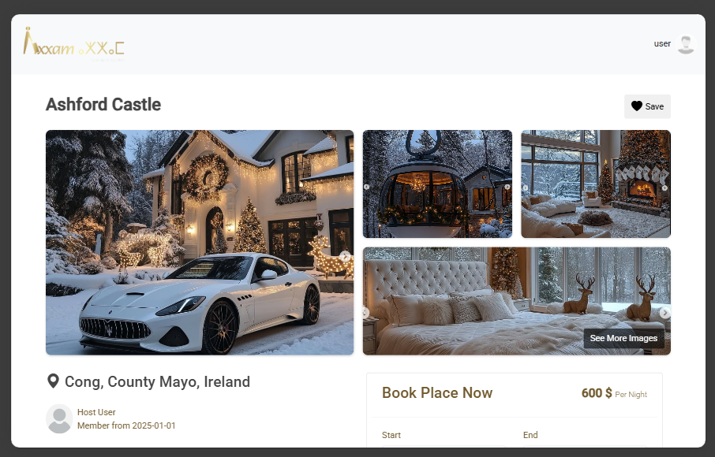
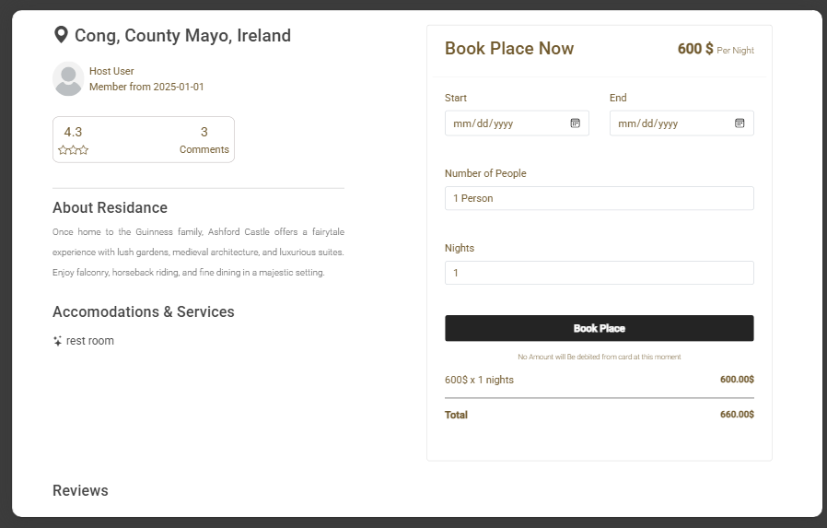
Partie Client
Detail Annonce Page

Slide 15
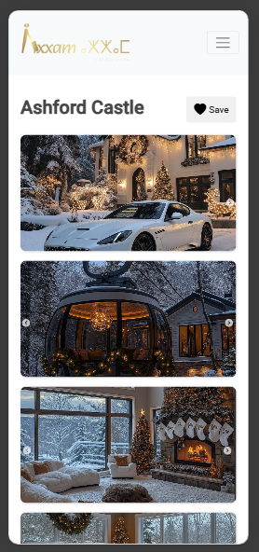
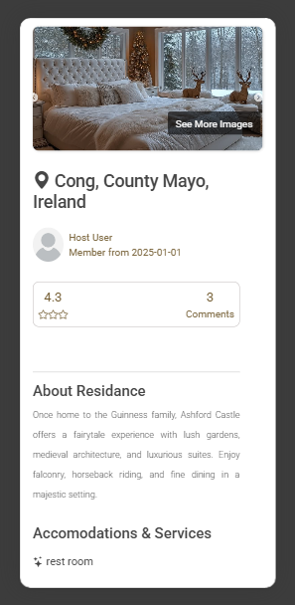
Partie Client
Detail Annonce Page

Slide 16
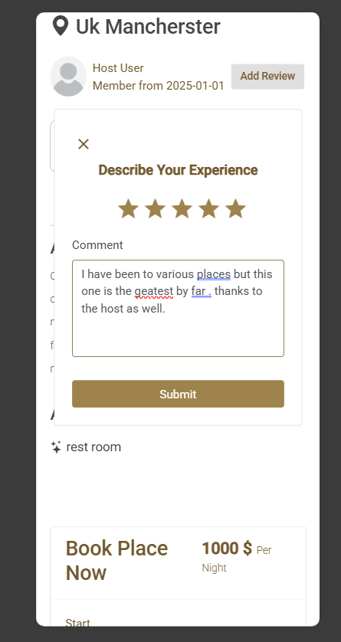
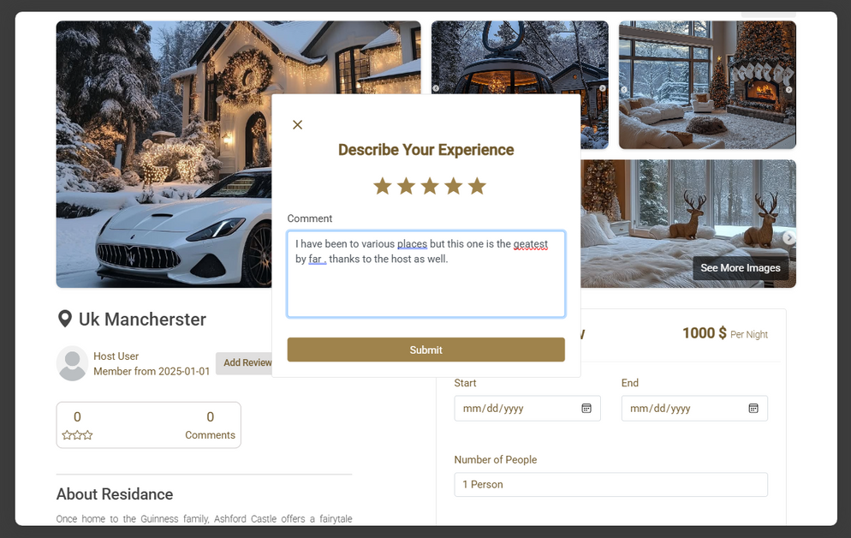
Partie Client
Review Pop up

Slide 17
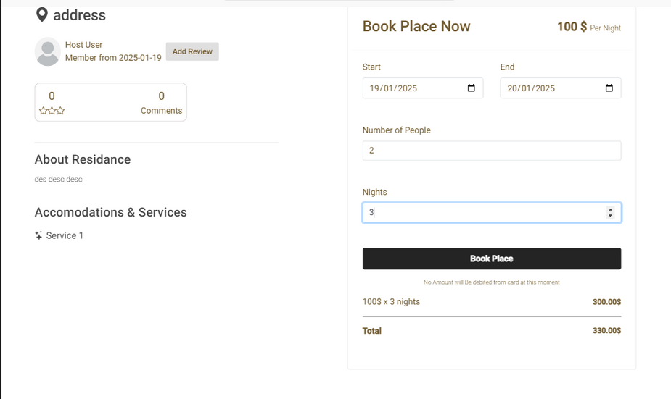
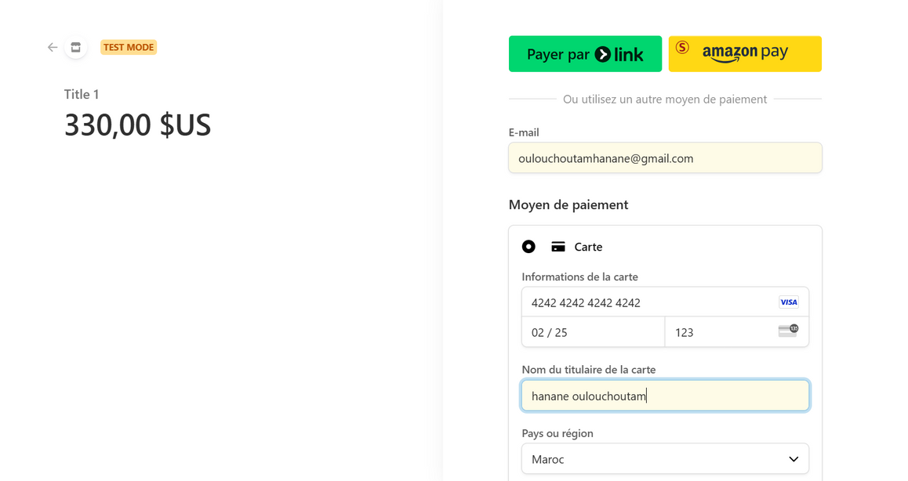
Partie Client
Réserver une announce

Slide 18
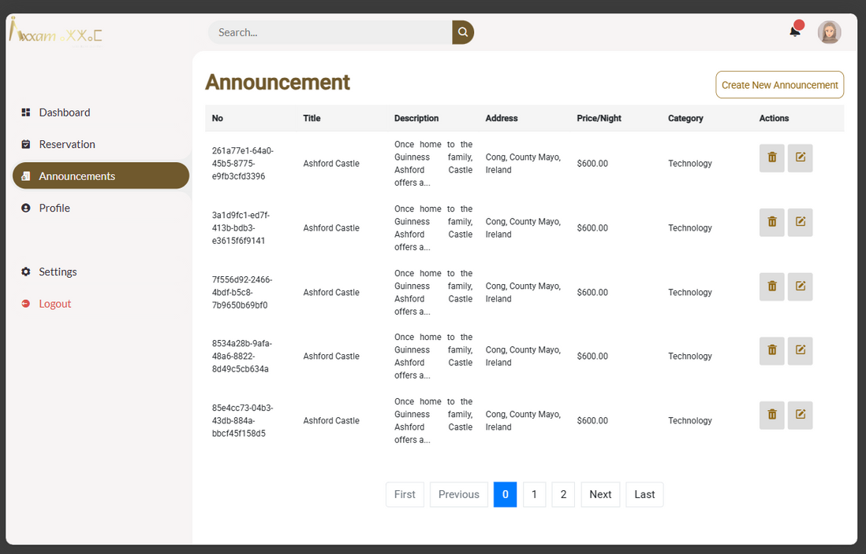
Partie Host
Gestion des annonces

Slide 19
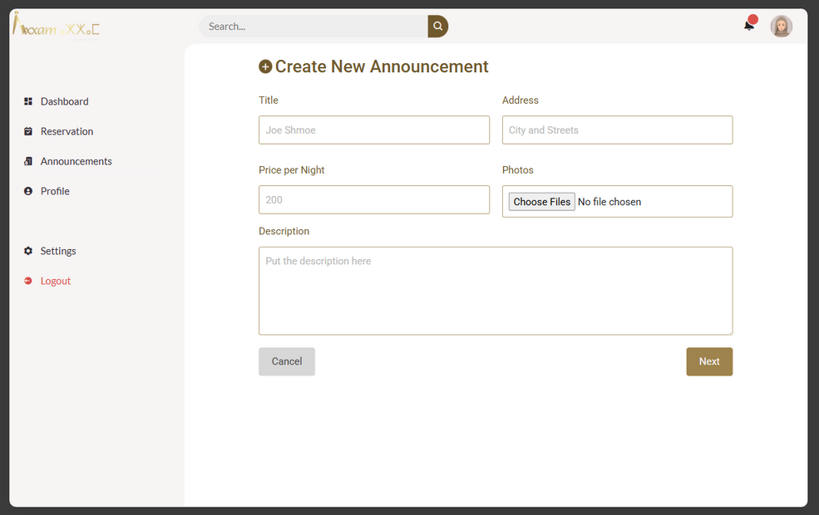
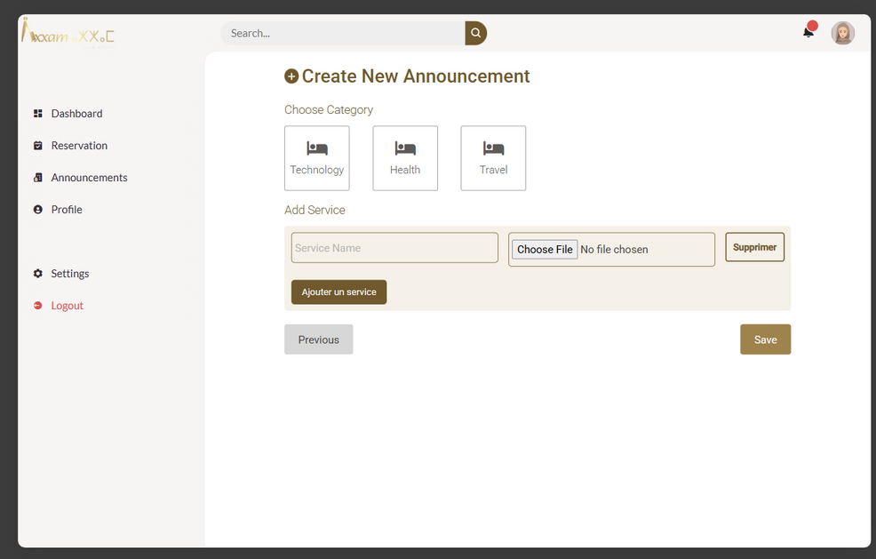
Partie Host
Gestion des annonces

Slide 20
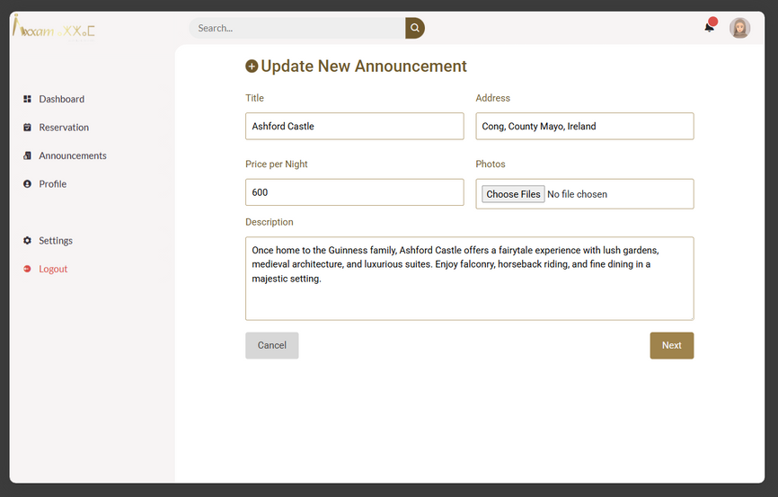
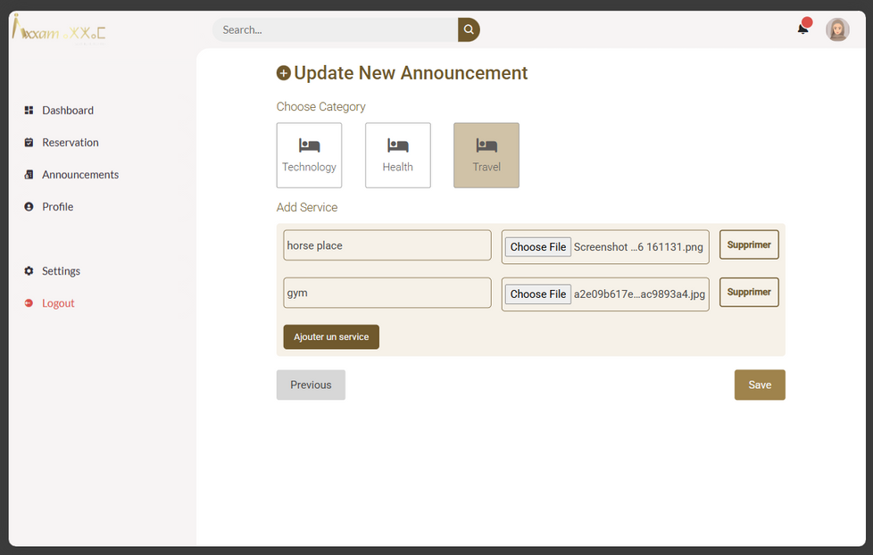
Partie Host
Gestion des annonces

Slide 21
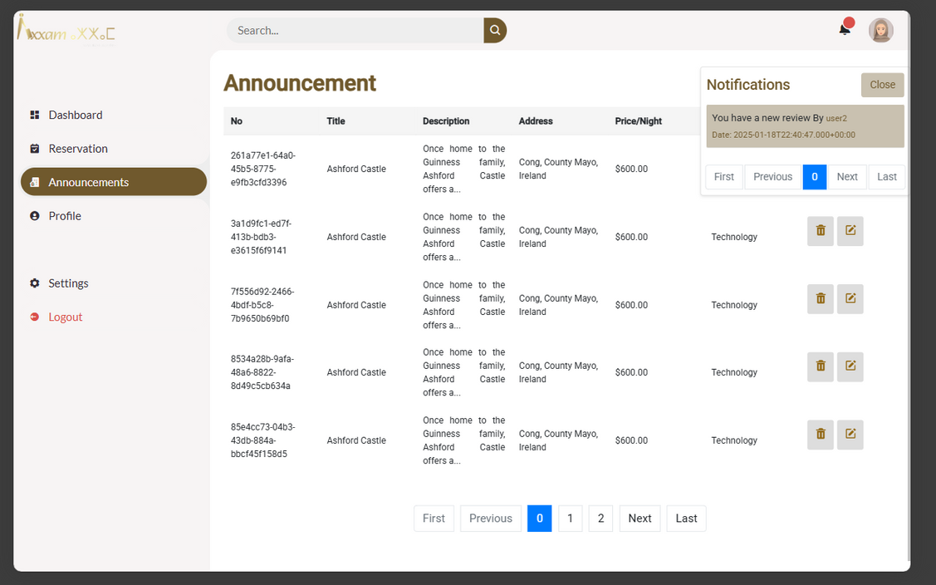
Partie Host
Les notification

Slide 22
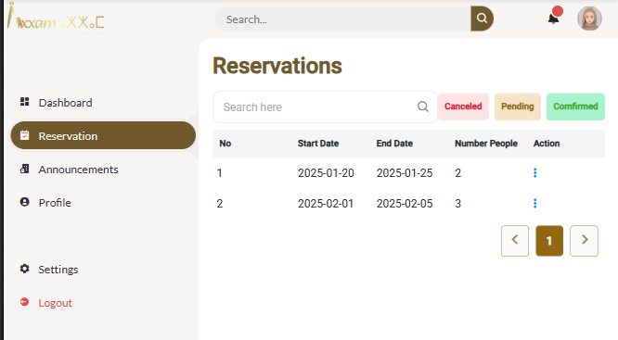
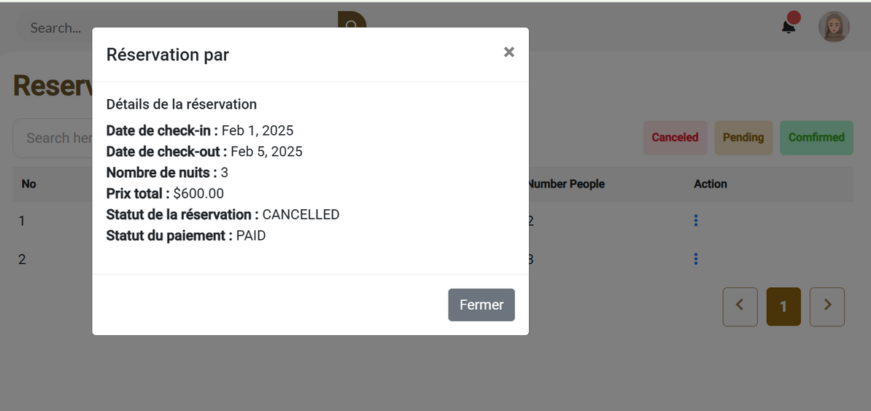
Partie Host
Gestion des reservationsn

Slide 23
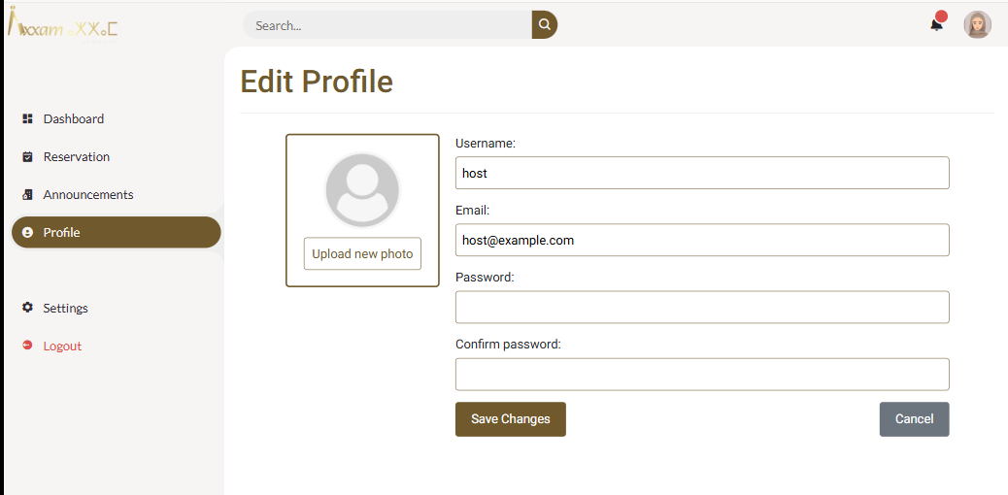
Partie Host
Profile

Slide 24

Merci Pour Votre Attention
WWW.AXXAM.COM

